Slide 1
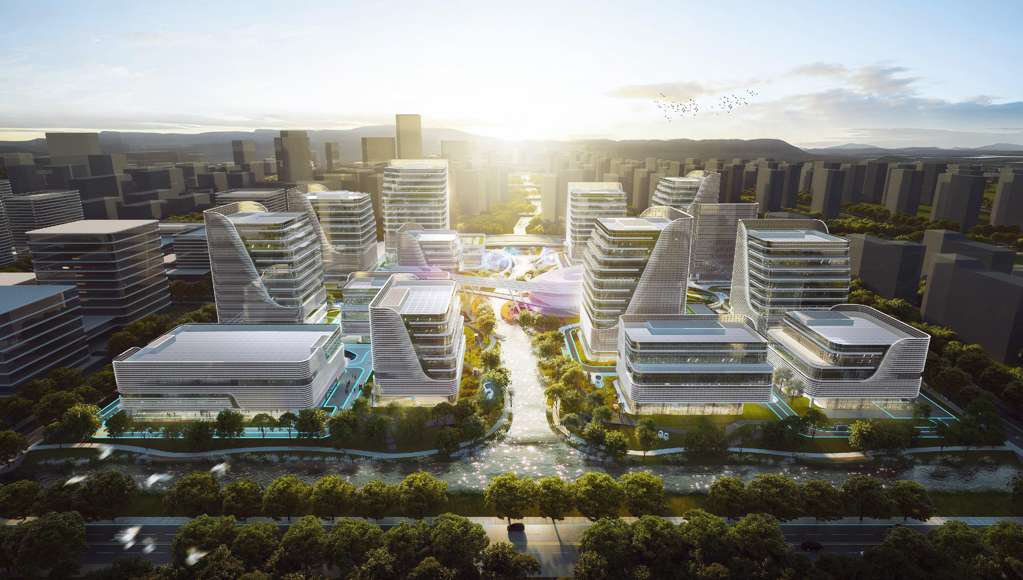

未来产业研发制造社区项目一期二标段施工总承包
云观摩汇报
汇报公司：华仁建设集团有限公司

Slide 2
目录
1
项目概况
2
安全施工文明工地
3
优秀建造品质工程
4
智慧工地科技应用
5
党建引领

Slide 3
1
项目概况

Slide 4
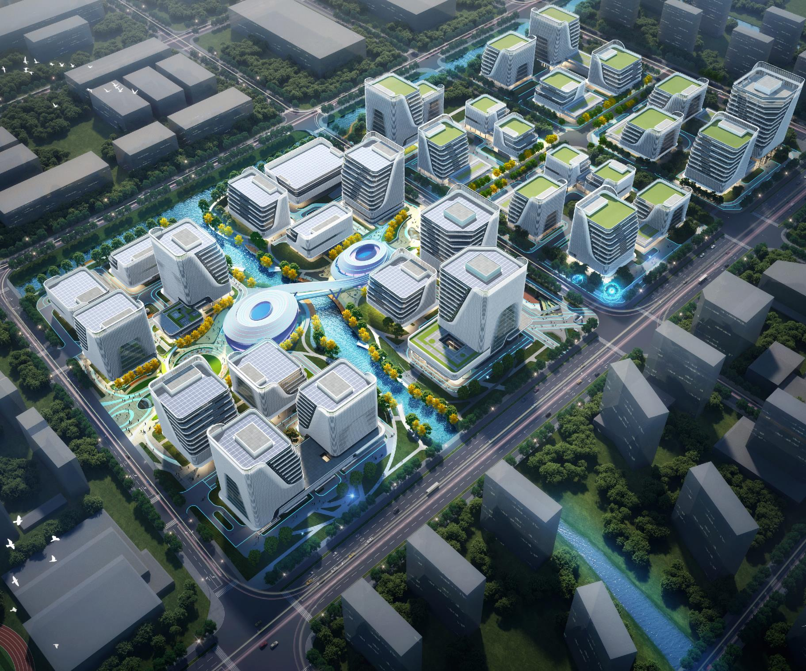
项目概况
云林里未来社区新建工程项目位于江苏省无锡市锡山开发区许巷路与春雷路西南侧，总建筑面积为47562㎡，项目由A公寓单元、BC养老单元组成，其中公寓单元可提供178个房间，养老单元可提供300个床位。项目开工时间为2023年12月22日，计划竣工时间为2025年9月30日。
工程名称 | 未来产业研发制造社区项目 一期二标段施工总承包
项目地点 | 无锡市锡山开发区联福路以西、大成路以南、厚惠路以北
建筑面积 | 143800㎡ | 单体数量 | 8栋
合同额 | 7.1亿 | 最大高度 | 60m
施工许可办理 | 2025年02月10日 | 拟竣工日期 | 2027年05月11日
建设单位 | 无锡宛山湖城市发展有限公司
勘察单位 | 无锡市建筑设计研究院有限责任公司
设计单位 | 江苏筑森建筑设计有限公司
监理单位 | 江苏恒荣工程项目管理有限公司
施工单位 | 华仁建设集团有限公司

Slide 5


公司简介
华仁建设集团有限公司创建于1972年，至今已有53年的工程建设历史， 2015年被住建部批准为房屋建筑工程施工总承包特级资质，成为无锡地区建筑业首家特级施工企业，同时拥有人防工程、建筑工程双甲设计资质、江苏省级技术中心和信息中心。
2019年，华仁建设被无锡交建集团正式收购，现注册资本3亿元，无锡交建集团控股89%。收购完成后在无锡交建集团的领导下，华仁建设年营业收入、税收、利润总额实现成倍增长。企业拥有职工1000余人，其中各类专业技术人员600余名，带动就业20000余人。
建筑施工是华仁建设生存和发展的基础，公司先后承建了许多单项工程超亿元的大型工业和民用建筑工程，华仁建设始终把质量和创新作为企业的生命，企业的管理、品牌、口碑和效益一直保持较好的水平，累计获得各类企业荣誉和工程获奖奖项达上千项，包括鲁班奖、国家优质工程奖、部优奖、詹天佑奖及江苏省扬子杯、上海市白玉兰杯、四川省天府杯、江西省杜鹃花杯奖等。
近年来，华仁建设加大智能建造和BIM技术推广应用力度，依托“高、大、难”和“新、特、尖”的工程项目，强化“四节一环保”和绿色施工，着力推行和采用新技术、新工艺、新材料和新装备，促进了企业的经济循环发展、绿色建设发展和智能化发展，助力企业逐步实现“安全生产常态化、质量管理标准化、项目管理数字化、建造方式智慧化”的高质量发展目标。
华仁建设多年来的经济实力、品牌管理、诚信务实、认真执著，得到了社会的认可，先后荣获“全国重合同守信用企业”、“江苏省守合同重信用企业”、“江苏省文明单位”、“江苏省建筑业最佳企业”、“江苏省建筑业竞争力百强企业”、“无锡建筑业优秀企业”等众多荣誉称号。华仁建设已取得国家级工法3项，发明和实用新型专利69项，主编建设部行业标准2项。
通过与无锡交建集团的强强联合，华仁建设将发挥自身优势，坚持“积极开拓求发展，加强管理求效益”的经营理念，为实现“百亿华仁、华仁百年，争当无锡地方建筑行业国企标兵”的目标而不断努力奋斗！

Slide 6
项目管理目标
一般及以上生产安全责任事故: 0
千人负伤率:<1.5‰
新增职业病病例:0
施工项目安全生产工地标准化率达到 100%
杜绝重大交通事故、四级及四级以上火灾事故、较大及以上机械设备事故
从业人员三级教育培训覆盖率 100%
特种作业工种持证率 100%
有毒有害工种人员受检率 100%
“扬子杯”优质工程
此部分内容作为文字排版占位显示
（建议使用主题字体）
江苏省三星级标化工地

Slide 7
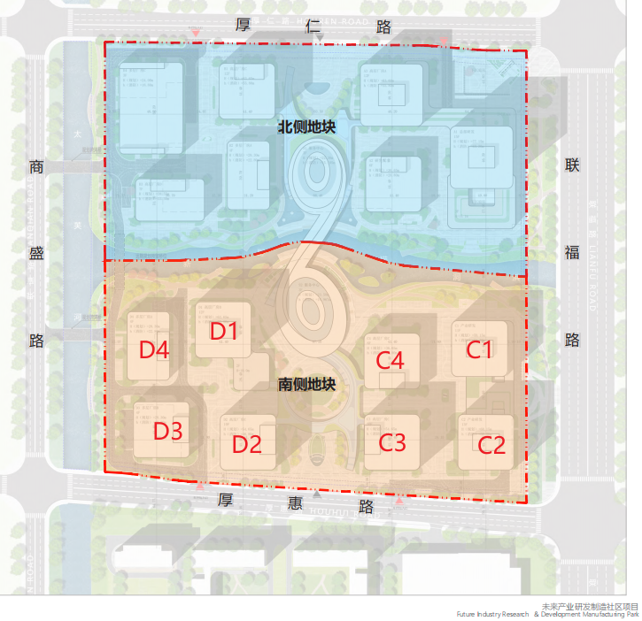
项目楼号概况
本项目分8栋（C1:11F、C4:6F、C2:13F、C3:10F），（D1:12F、D4:4F、D2:10F、D3:4F）。

Slide 8
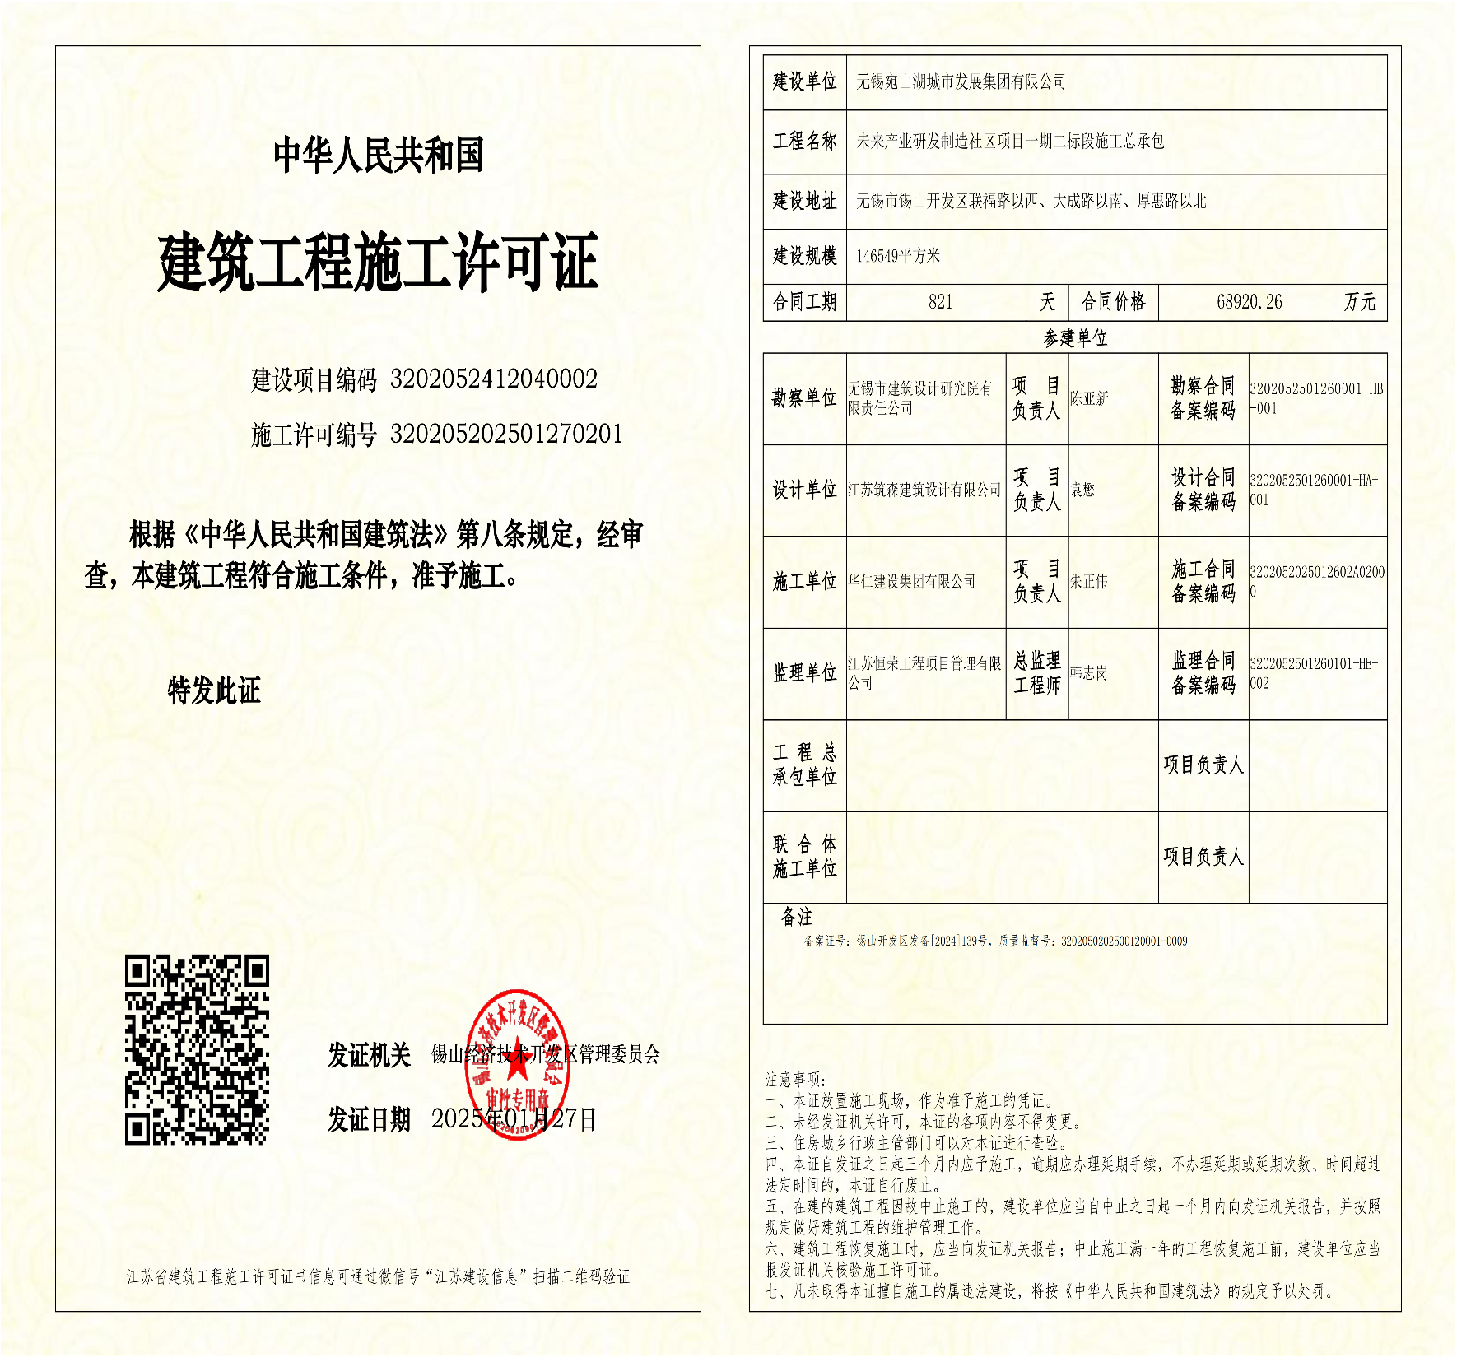
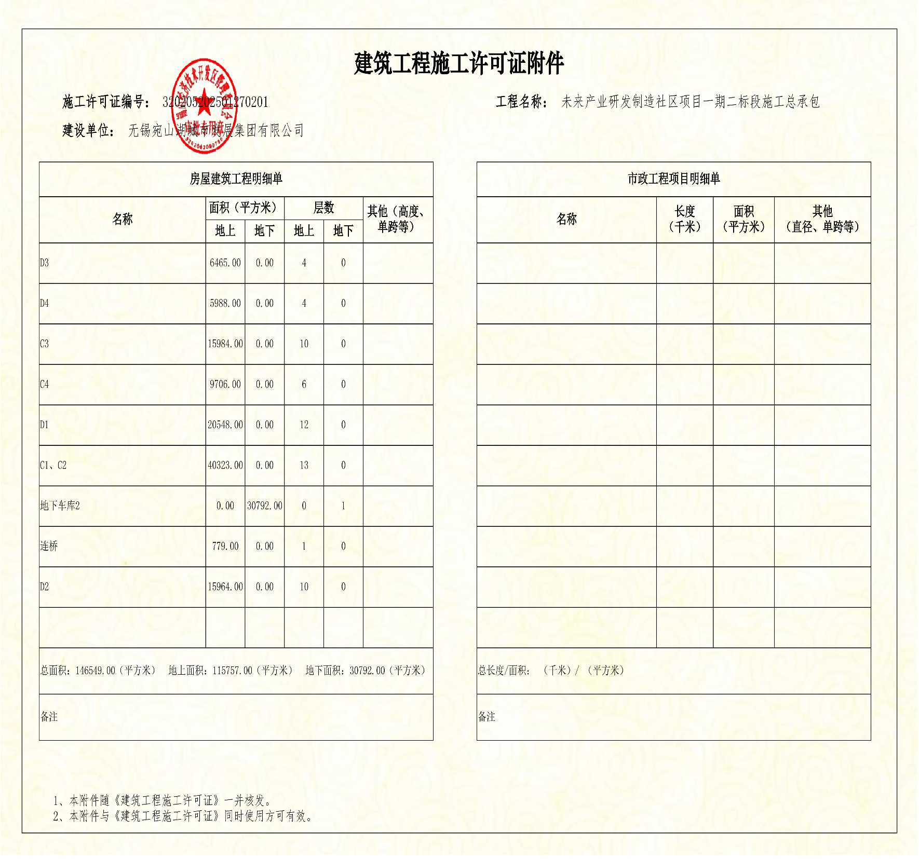
施工许可证

Slide 9
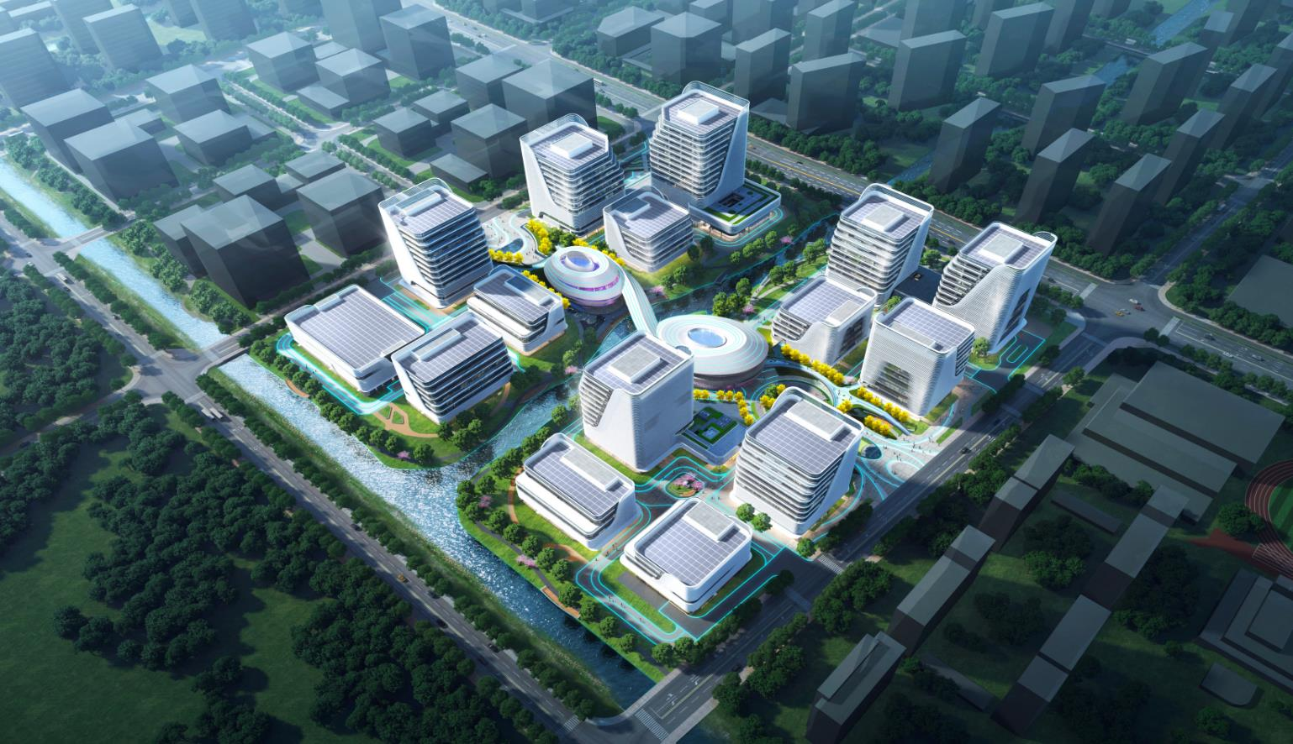
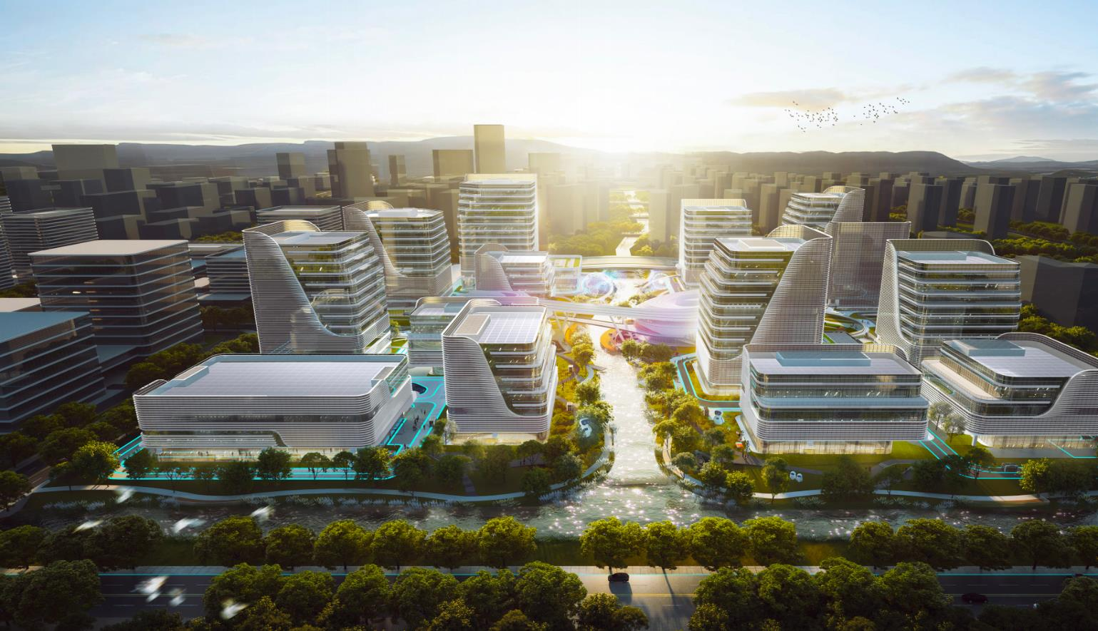
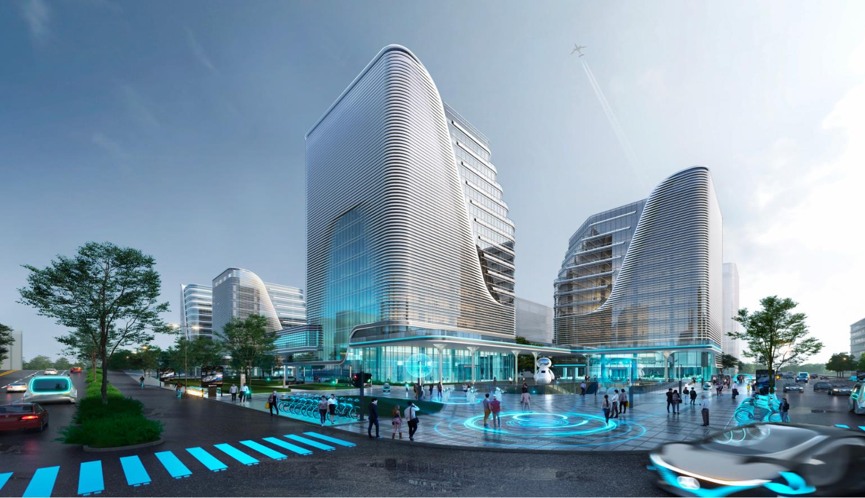
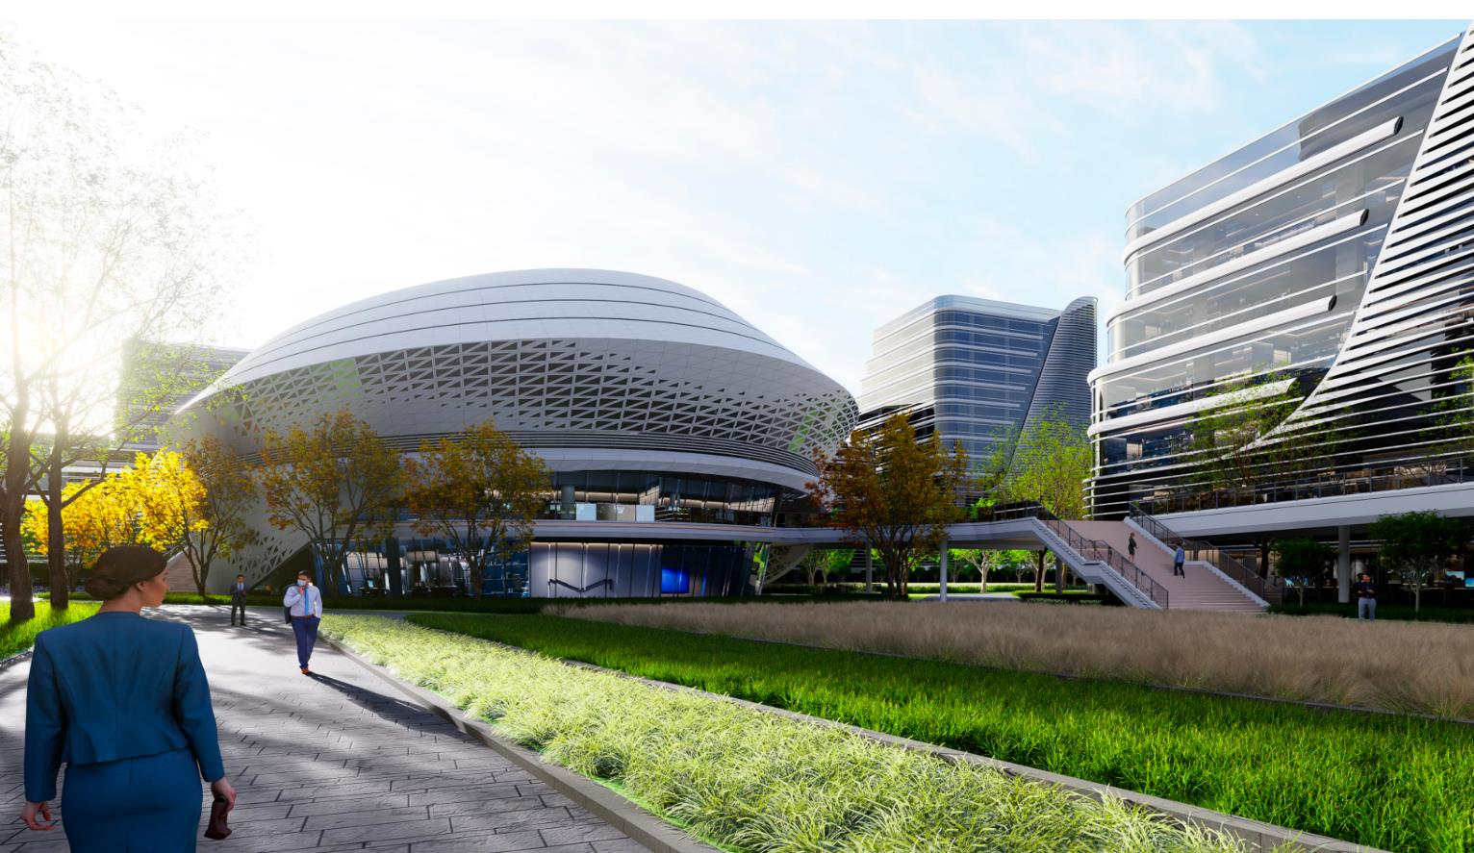
项目效果图

Slide 10
2
安全施工文明工地

Slide 11
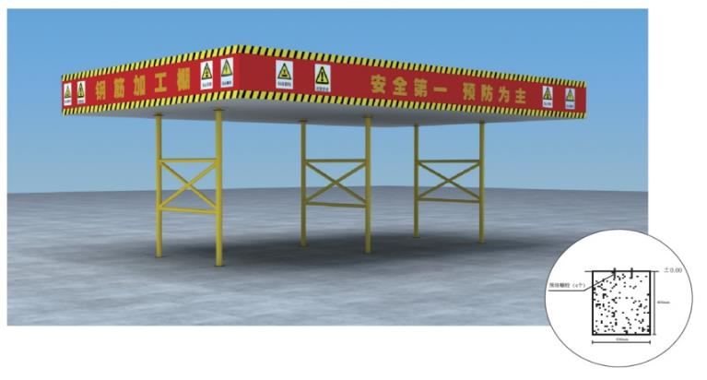
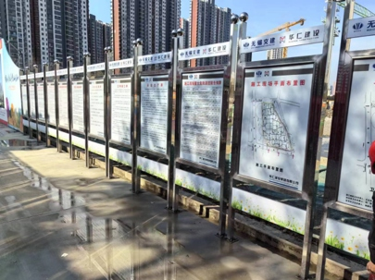
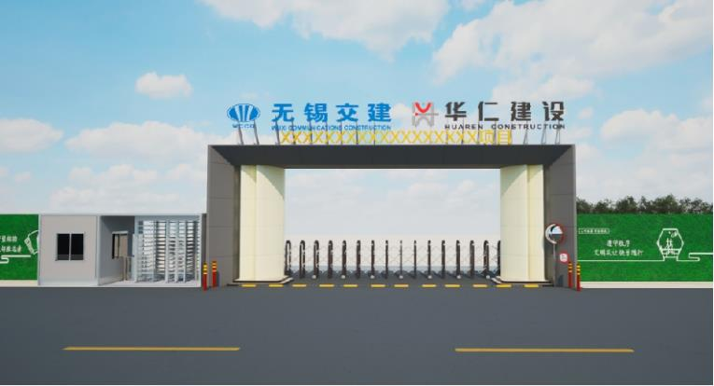
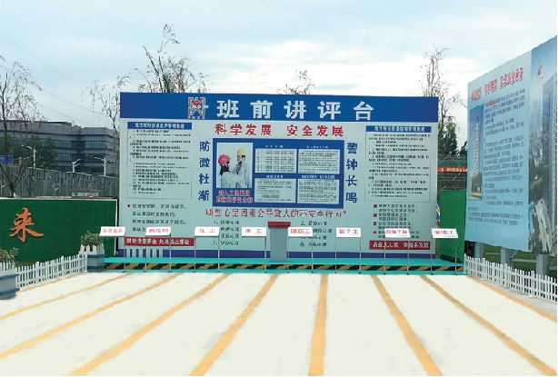
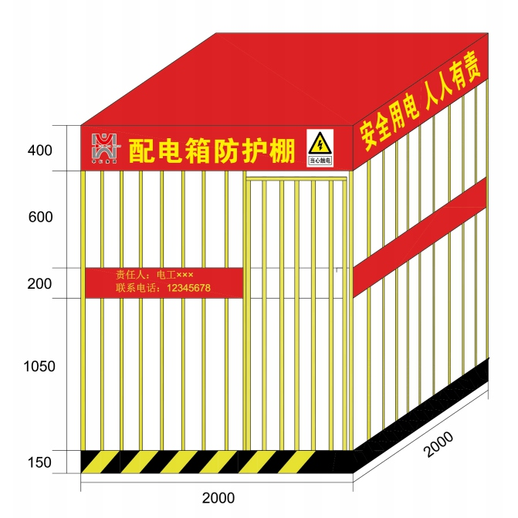
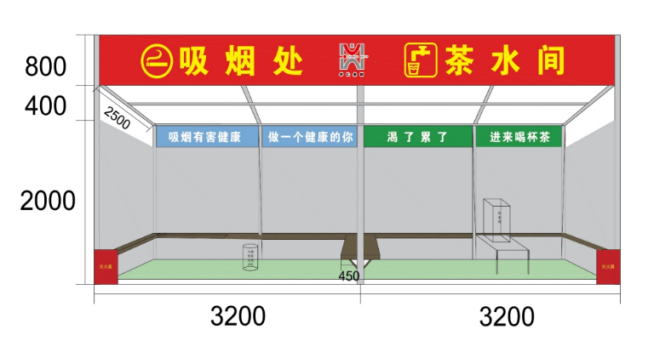
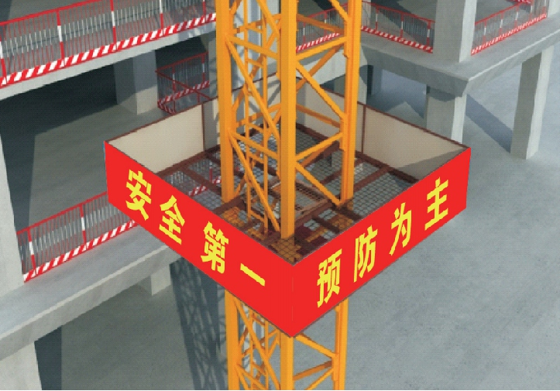
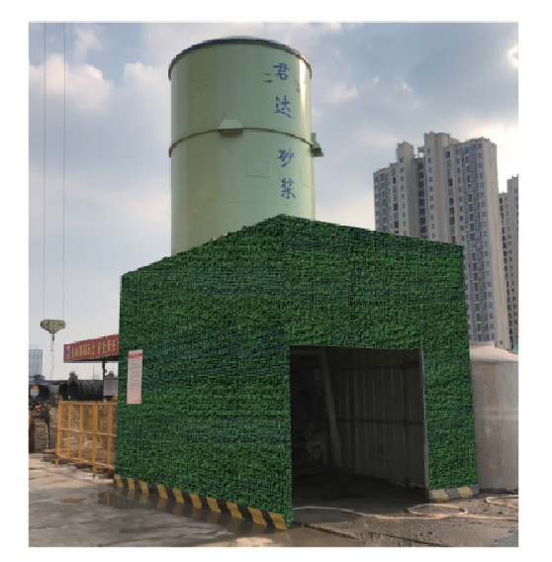
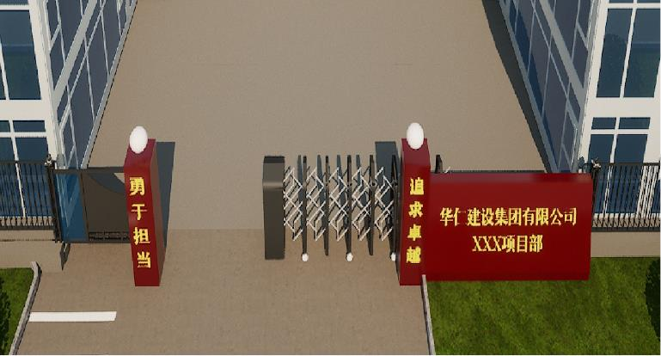
标准化建设
定型化钢筋棚
定型化十二牌一图
华仁A类大门
安全宣讲台
定型化电箱防护棚
定型化茶水亭
塔吊防攀爬
砂浆罐封闭
标准化办公区

Slide 12
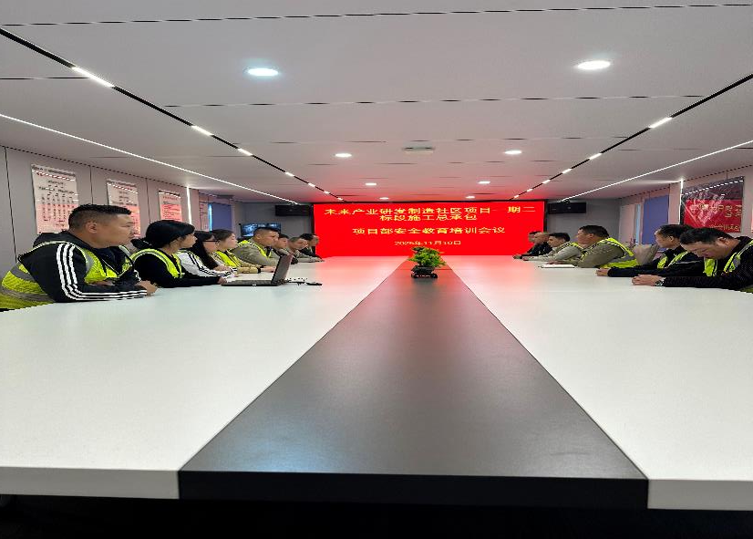
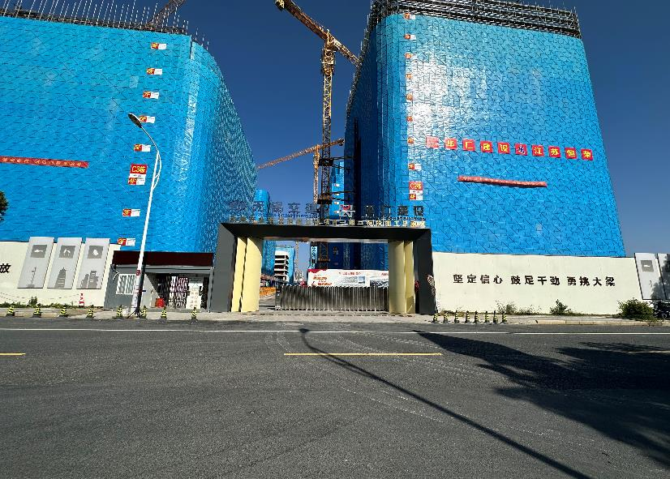
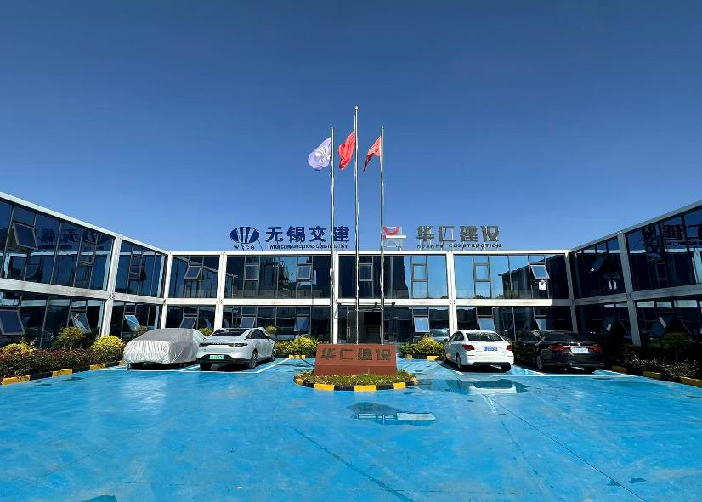
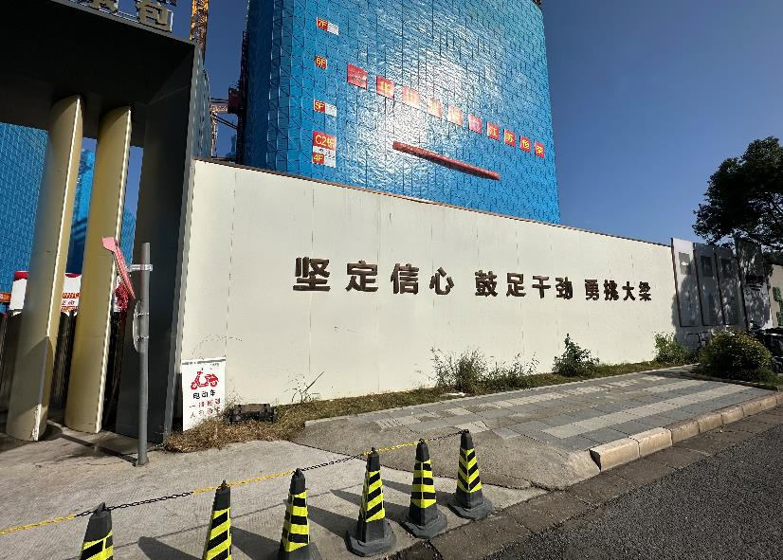
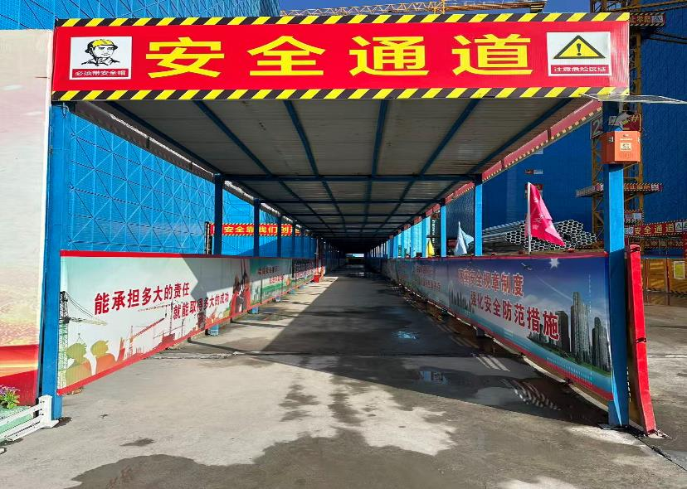
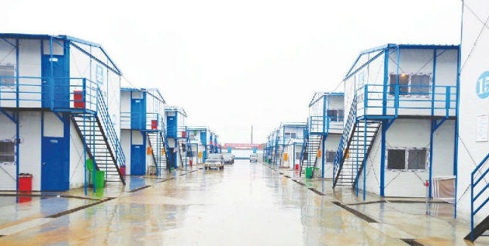
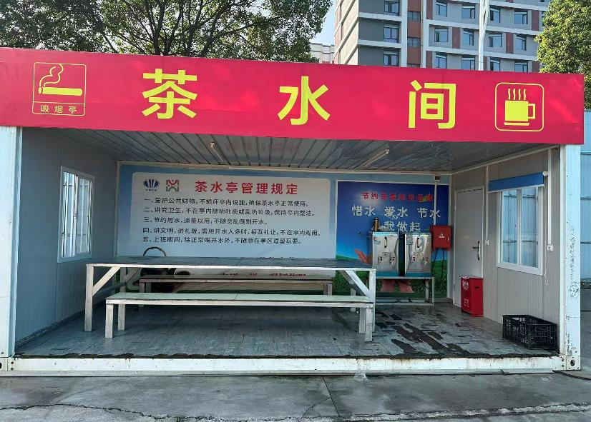
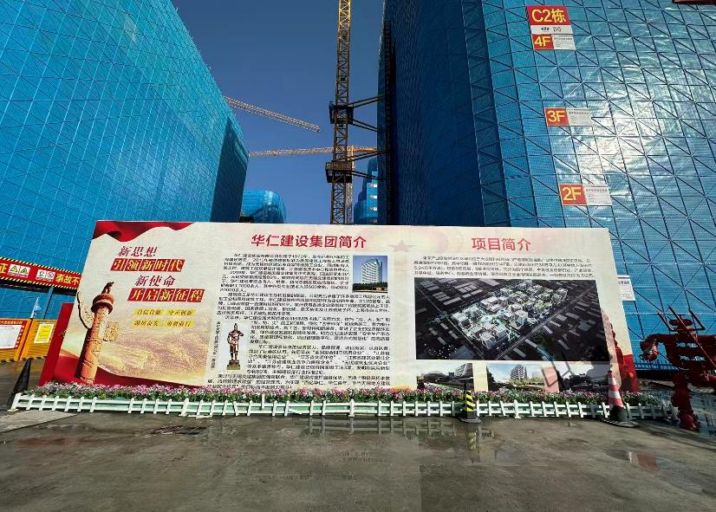
现场标准化管理
施工现场大门
项目部
标准化定型围挡
项目部会议室
组合式安全通道
工人宿舍区
茶水亭
工程概况牌

Slide 13
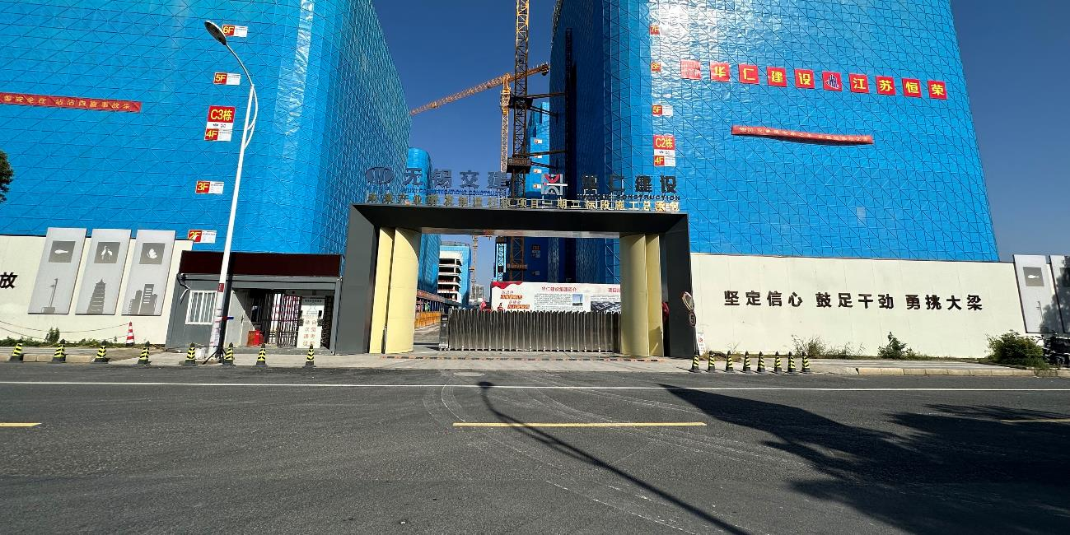
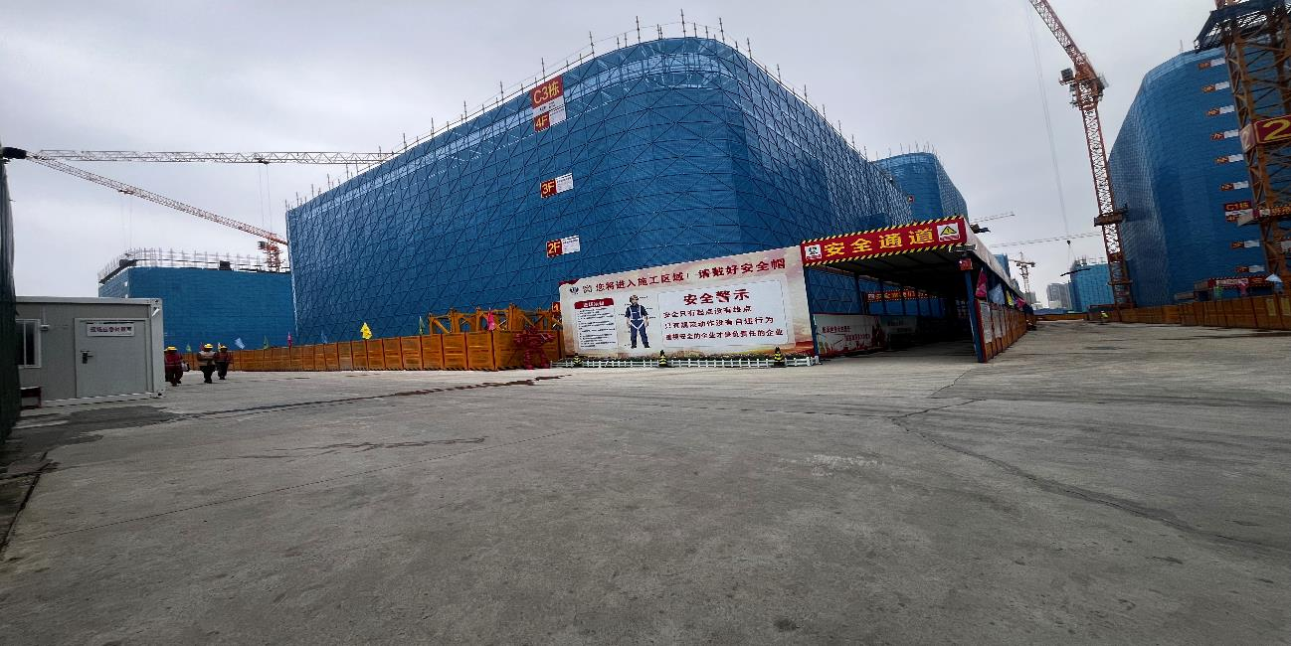
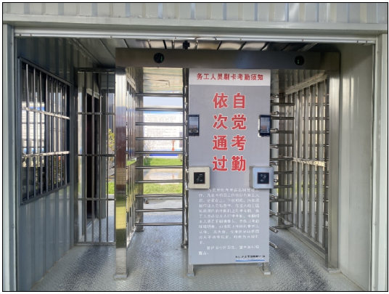
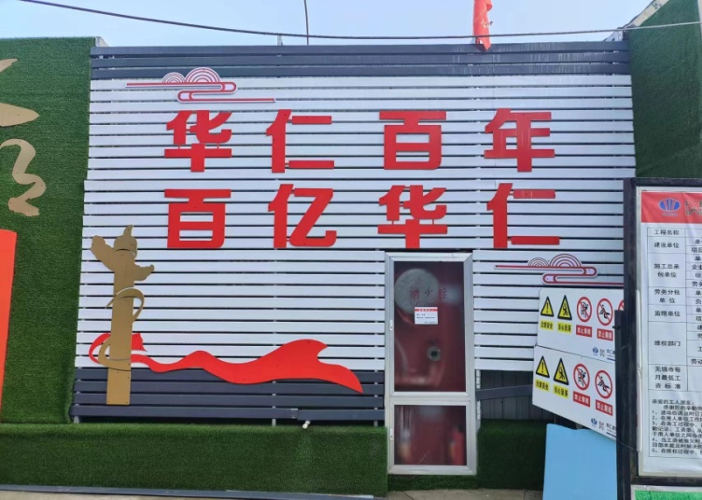
总体布置
本项目分8栋（C1:11F、C4:6F、C2:13F、C3:10F），（D1:12F、D4:4F、D2:10F、D3:4F）。
工地大门采用折叠式电动伸缩铁皮门，门体上字居中均匀放置。门体上严禁开设小门，行人通道可在侧边实名制通道和专用通道。门体及门柱采用铝塑板，门楣使用铝塑板。
项目使用“全钢外架”稳定承载能力据分析可达传统扣件式钢管脚手架的1.32倍，抗风能力也更强。
外侧通常封钢板网，能有效防止高空坠物和人员跌落，且防火、耐用。现场无散乱钢管、扣件，架体整洁统一，外观清爽美观，有利于提升文明施工形象。

Slide 14
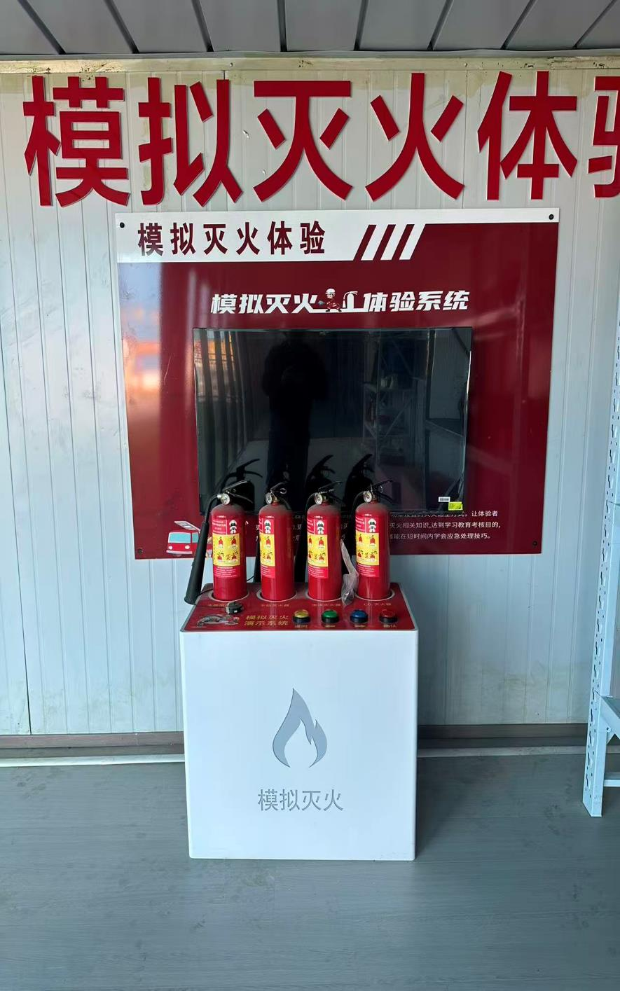
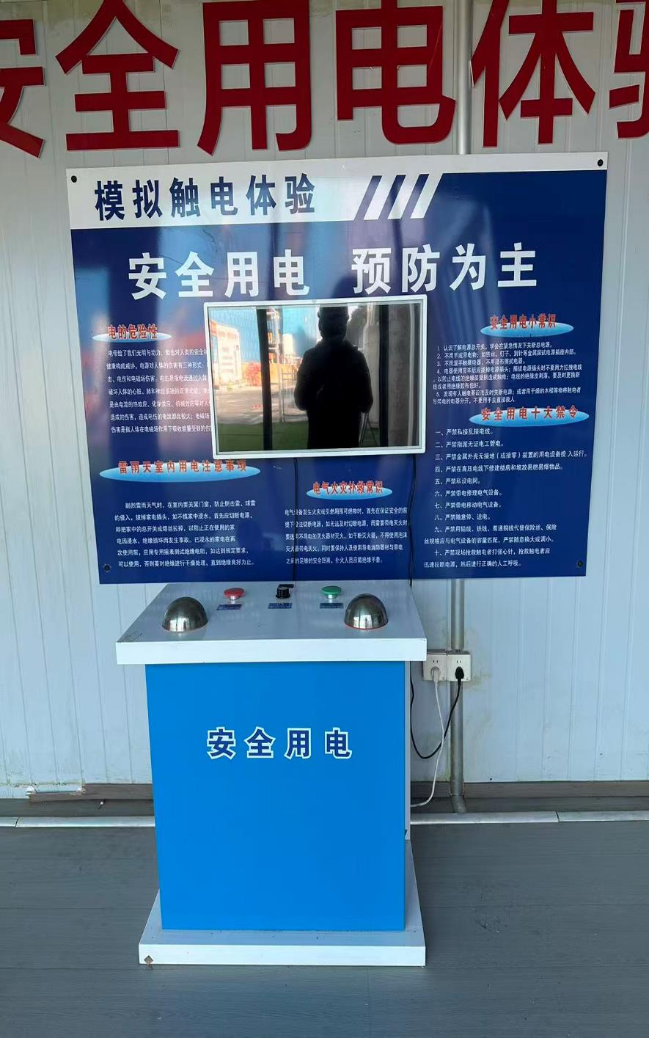
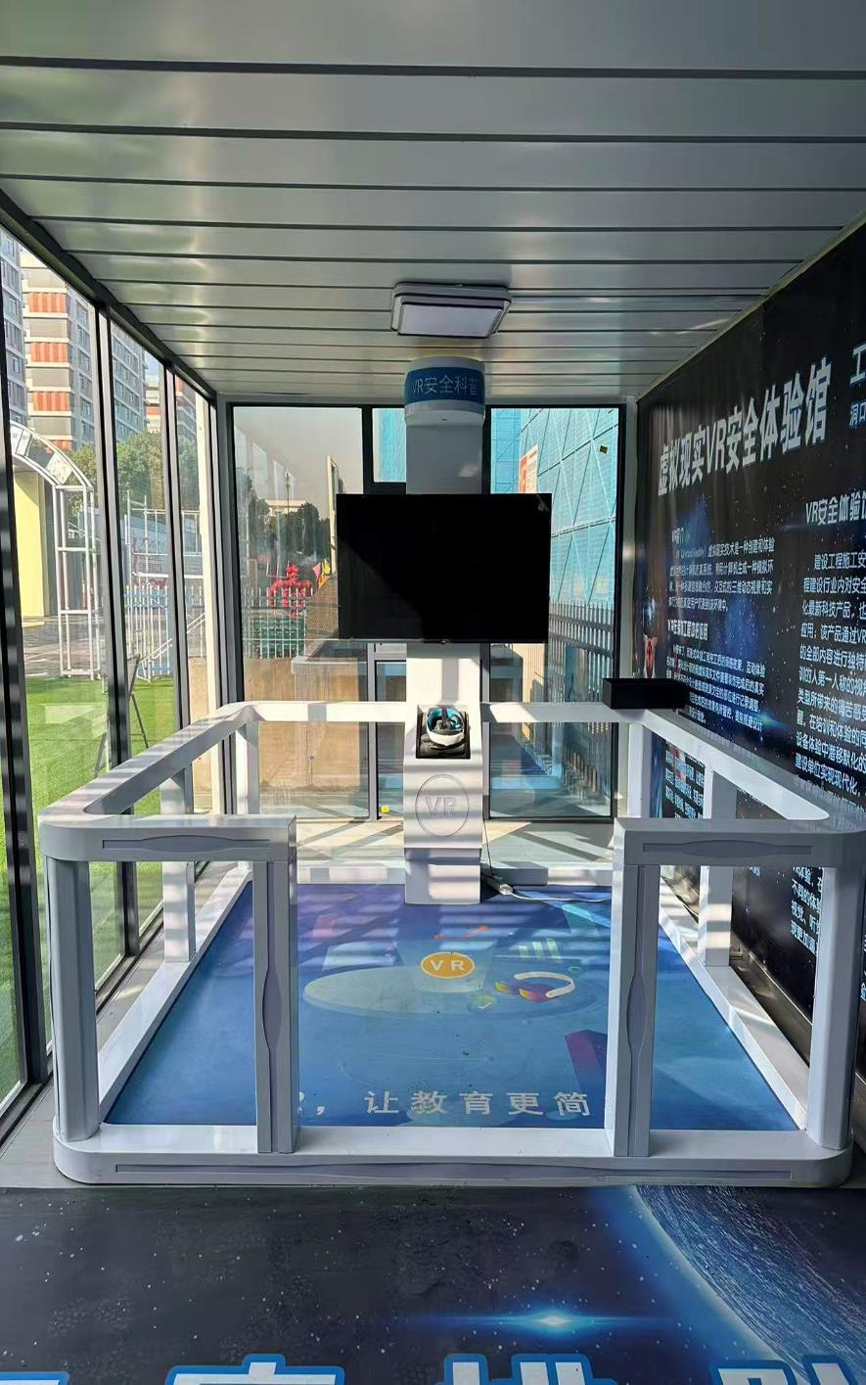
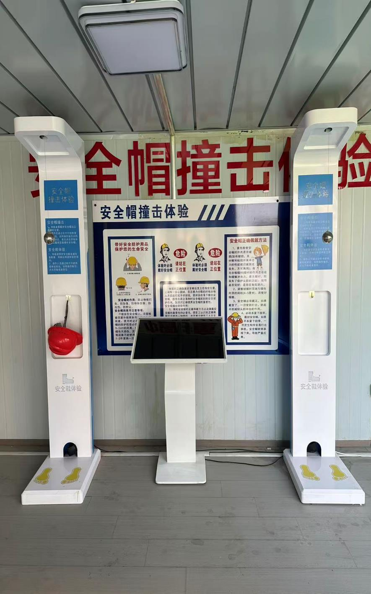
vr安全体验馆
本项目积极应用vr安全体验馆，让工人 “沉浸式体验AR安全培训模拟器” ，减少安全事故的发生。

Slide 15
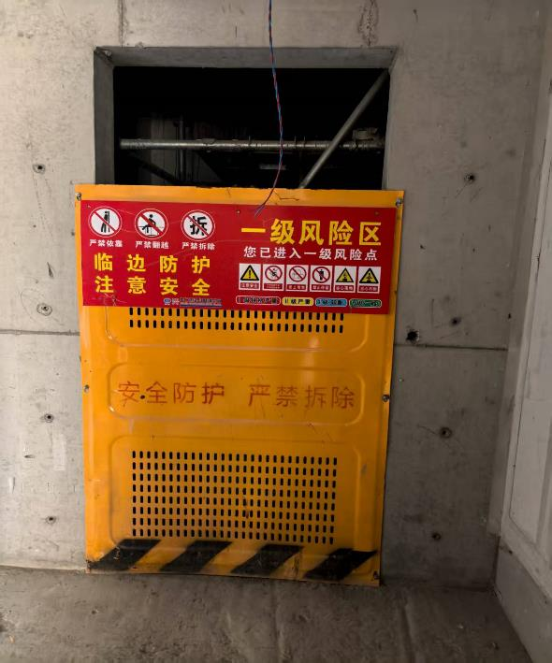
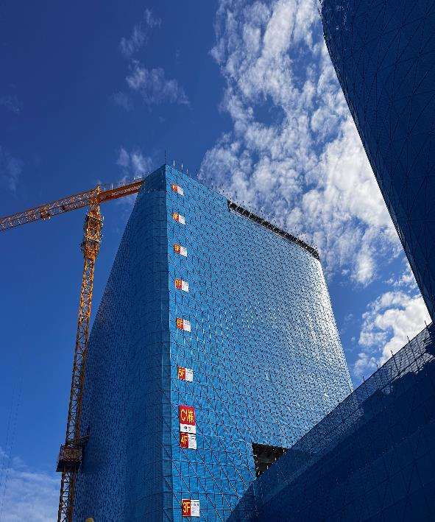
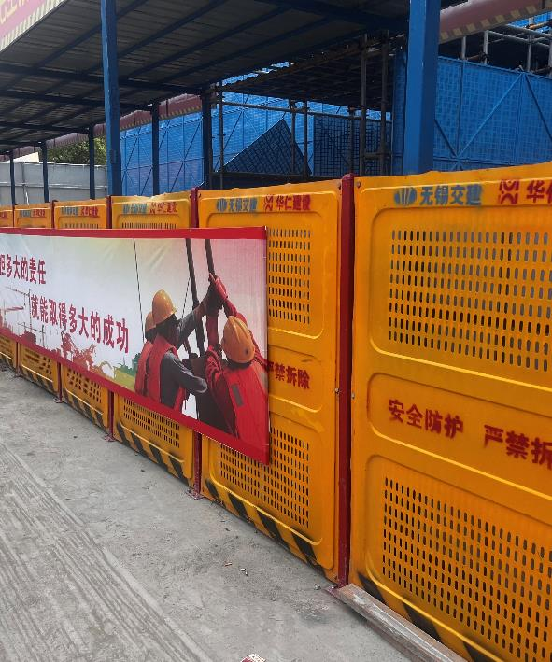
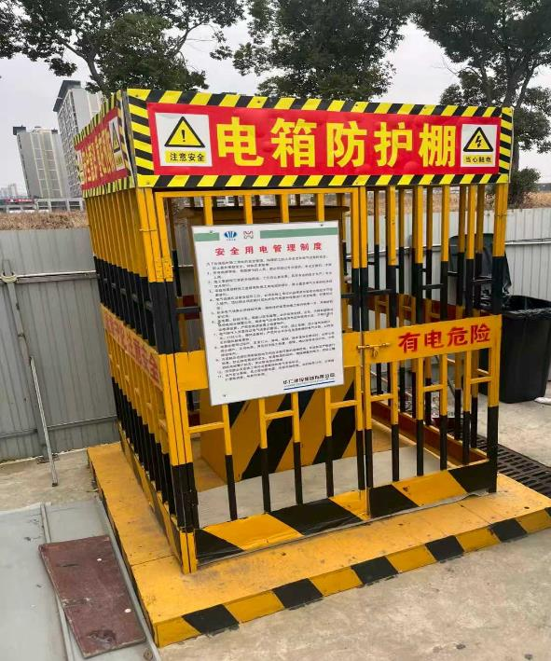
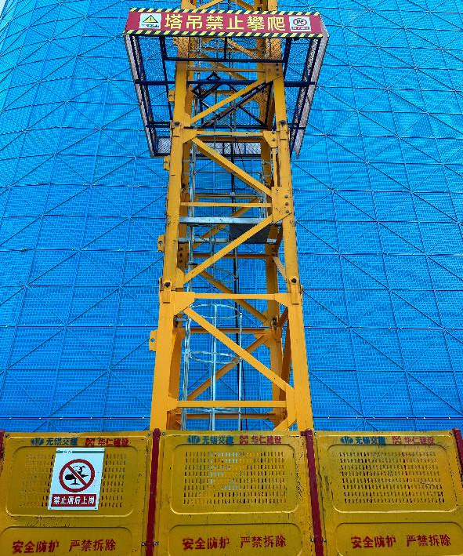
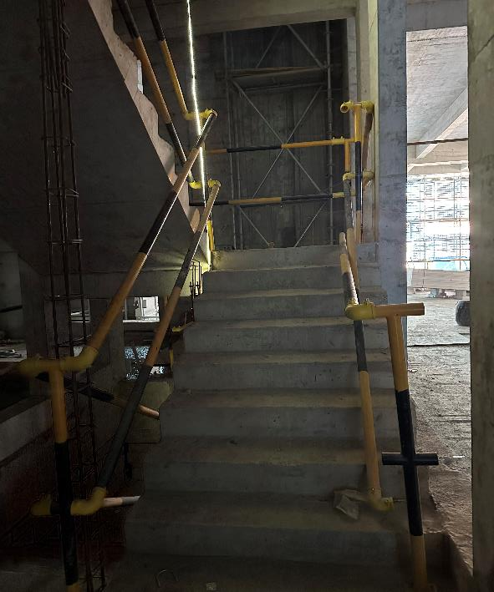
安全施工-定型化
定型化是建筑业走向工业化、绿色化、精益化的缩影。它通过将临时设施产品化，从根本上解决了传统工地安全波动大、材料浪费多、形象脏乱差的痛点，最终为企业构建起降本、增效、创优的核心竞争力。
定型化电梯井防护
定型化塔吊附墙操作平台
定型化防护栏杆
定型化电箱防护棚
定型塔吊防护栏杆
定型化楼梯护栏

Slide 16
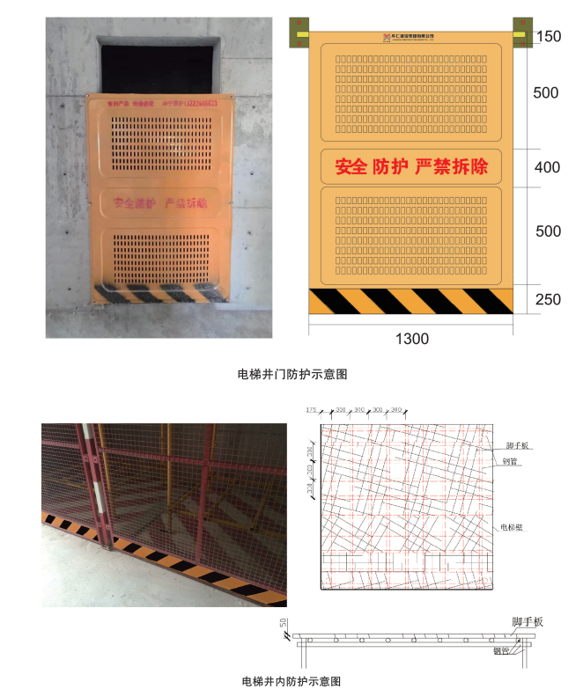
安全施工-洞口防护
随着建筑层数越来越高，电梯井防护门是建筑施工现场预防人身伤害必备的保护设施。高层建筑、多层建筑、综合性工业厂房等建筑施工工地电梯井洞必须安装防护门。
电梯井内防护必须按要求10m或两层全封闭一道，隔层平台可设置成30度，以方便卸运垃圾。住宅工程电梯井内洞口(全部为砼剪力墙体)每层可采用贯穿于混凝土板设置内的钢筋构成防护网，钢筋网格间距不得大于200mm。
电梯井门其特点应结构简单、安装使用方便、简洁美观，门上应挂安全警示标志，使用后经保养可以重复到下一个项目使用。
A型门式电梯井门全部由钢结构组成，适用门洞宽度900～1200mm的电梯井。参见方案一及电梯安全门A型。
该防护门为单开启式，采用冲压钢板定做，高度1800mm,铰链用膨胀螺栓预埋固定在结构中。
主要材料：
栏板：一次性冲压钢板，高1800mm,宽1300mm,厚1.2mm。栏板形状：网孔板分上下两部分，高度均为500mm,其中上沿：华仁司标logo+公司名称(宋体),高150mm;中部：标识“安全防护严禁拆除”,高400mm;底部：黄黑相间45。斜向踢脚线，高250mm,踢脚线顶部有黑色轮廓线。电梯井内防护，如搭设落地架，两层必须封闭一道，采用四根钢管作为框边，每隔300设置纵横向水平杆，在钢管上铺设模板；如电梯井净宽或净长超1.8m,在各侧边增加一根钢管立杆，步距1.5m一道纵横向杆，搭设完成应进行验收。见电梯井内防护示意图。

Slide 17
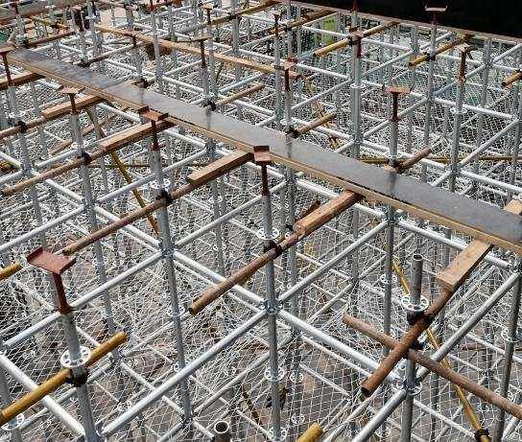
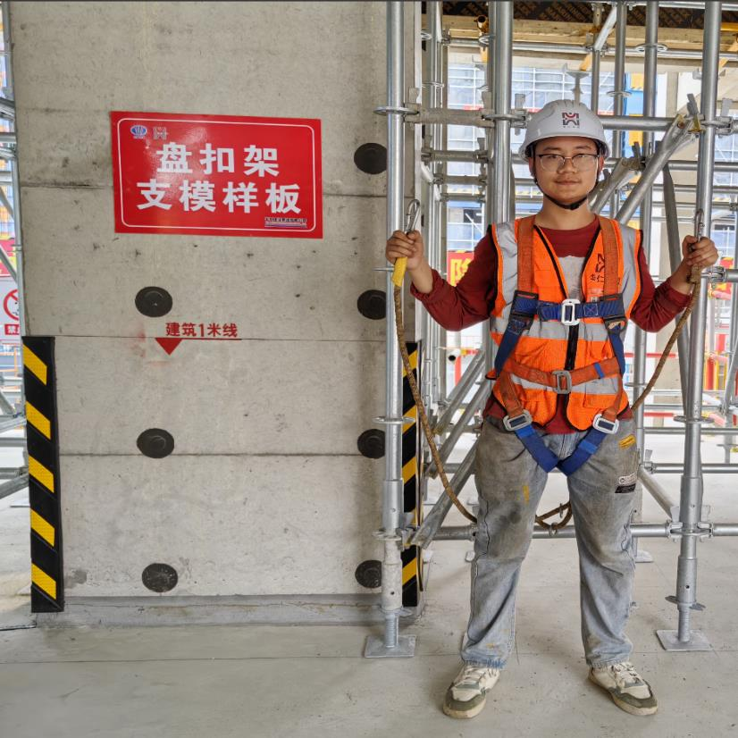
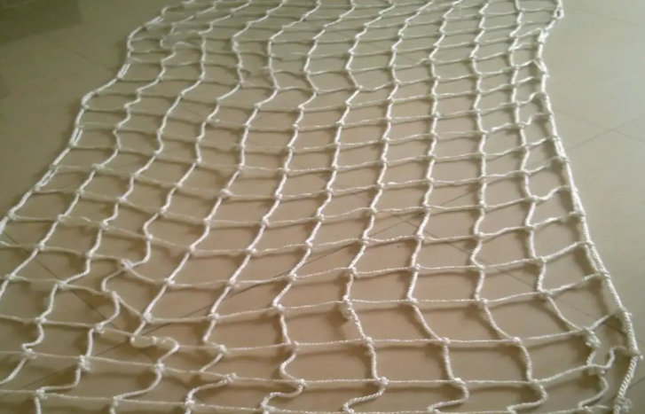
安全施工-高空防护
总搭设高度5m至8m之间的模板支撑系统至少设置一道安全平网；总搭设高度8m以上的模板支撑系统至少设置两道安全平网。安全平网随支模架搭设时同步设置。
根据国家地方标准和合同要求，本项目对安全带 标准进行如下规定：所有人员必须使用双肩双带 安全带，凡在坠落高度超过2米以上且没有全面外防护的地点，必须使用该安全带。本项目采用五点式安全带。安全带使用前要经常性进行磨损检查。在没有防护设施的高处临边施工时，必须系好安全带，高挂低用，外脚手架搭设过程中需设置安全绳，保证安全带的高挂低。

Slide 18
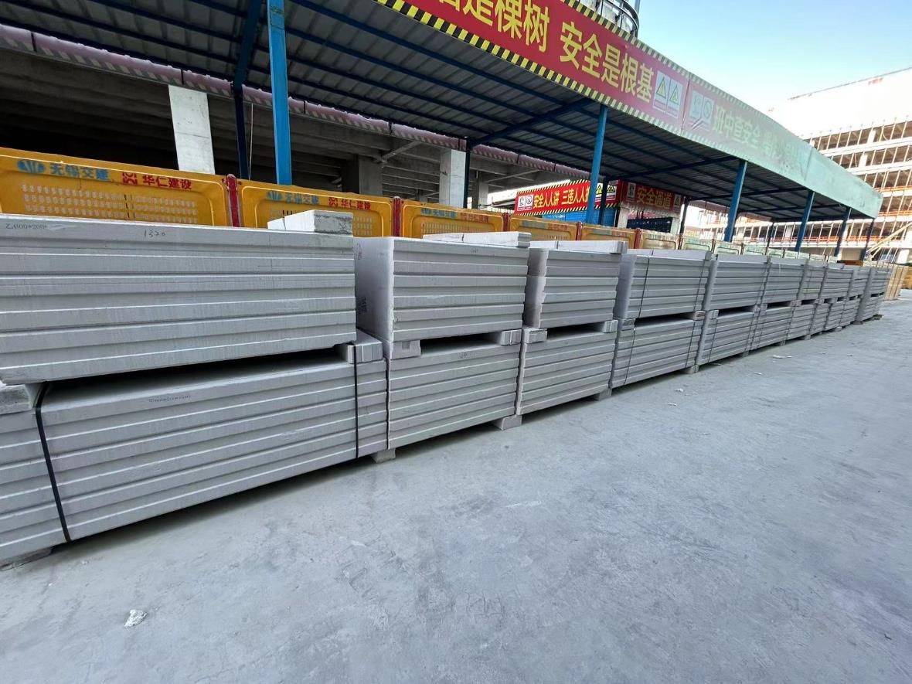
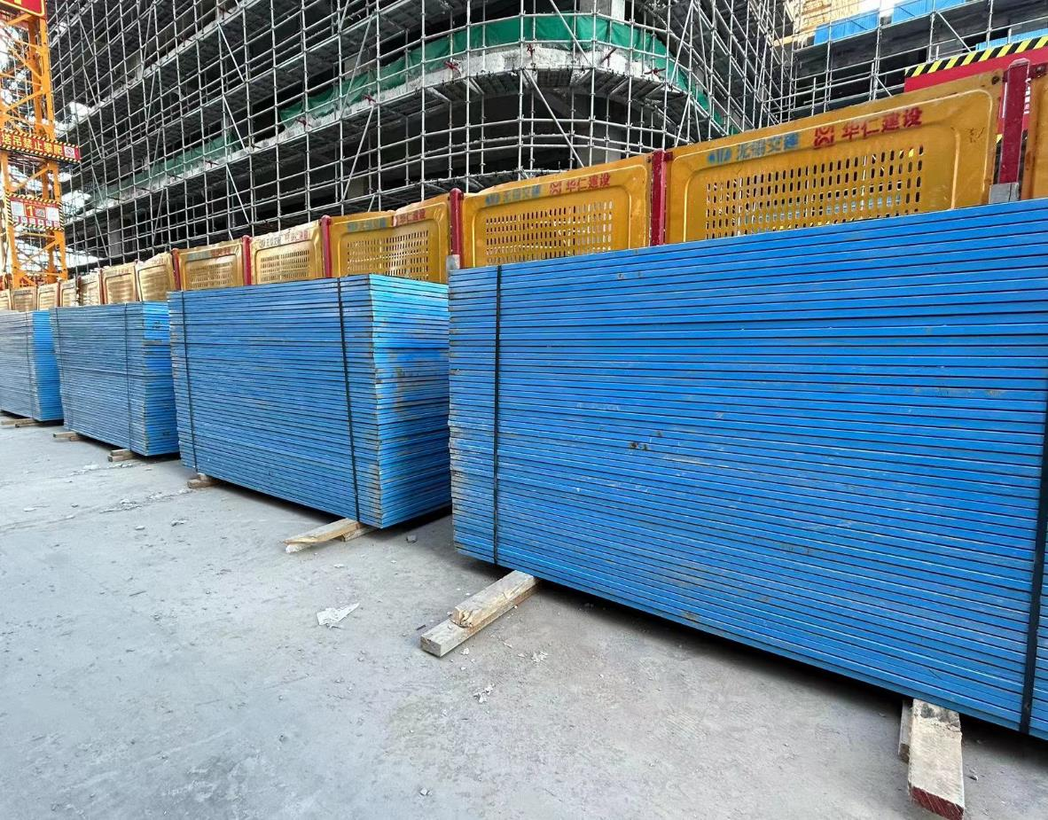
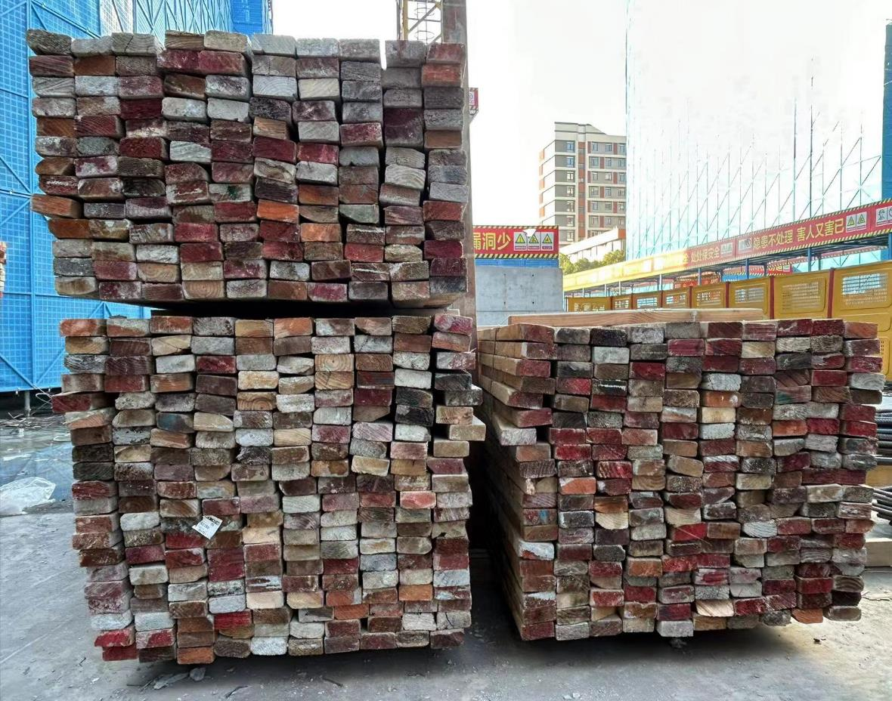
现场管理-材料整齐堆放
材料堆放整齐是工地管理的“基本功”，直接关联安全、效率、成本和质量。它不仅是技术问题，更是管理水平和职业素养的体现。一个井然有序的施工现场，往往是项目顺利推进的基础保障。

Slide 19
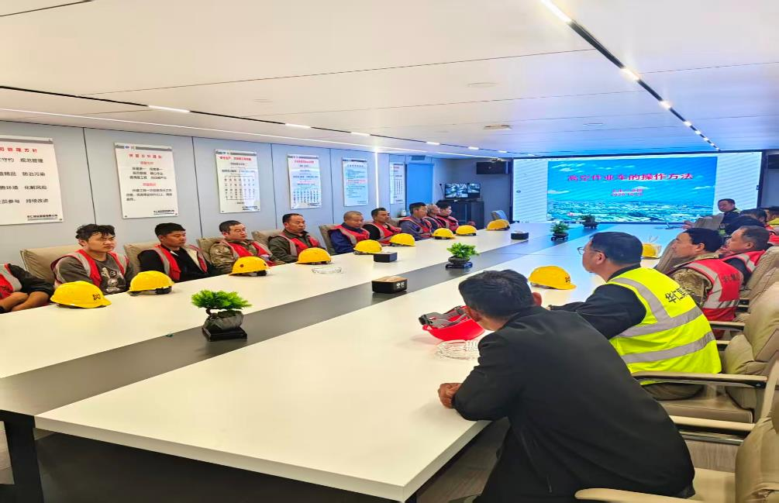
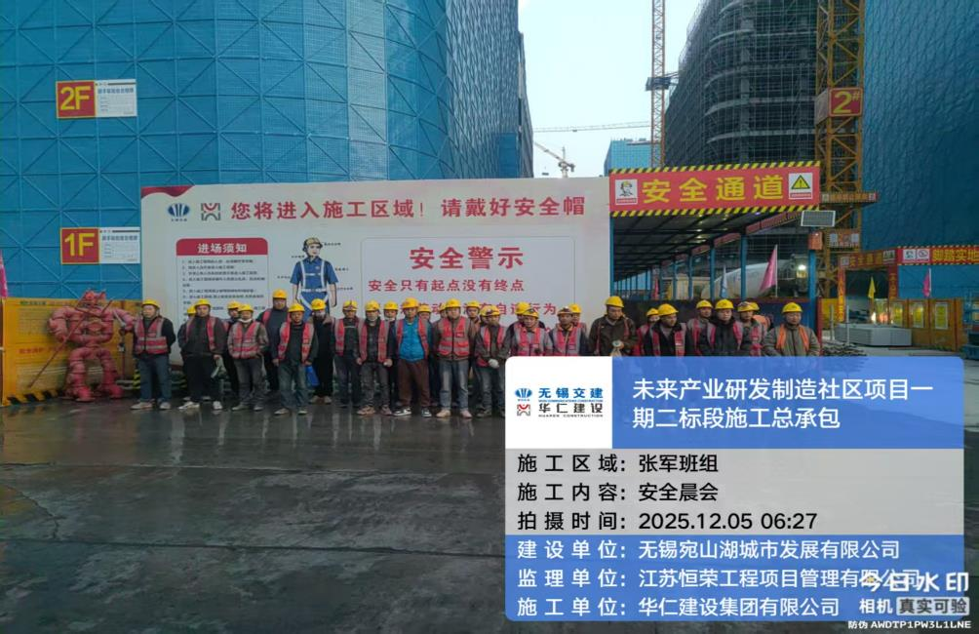
安全教育培训
项目管理人员
入场教育
月度教育
作业人员
入场教育
三级教育
安全晨会
外来人员
入场教育
转岗人员
岗前教育
特殊作业人员
定期教育
安全教育
安全晨会

Slide 20
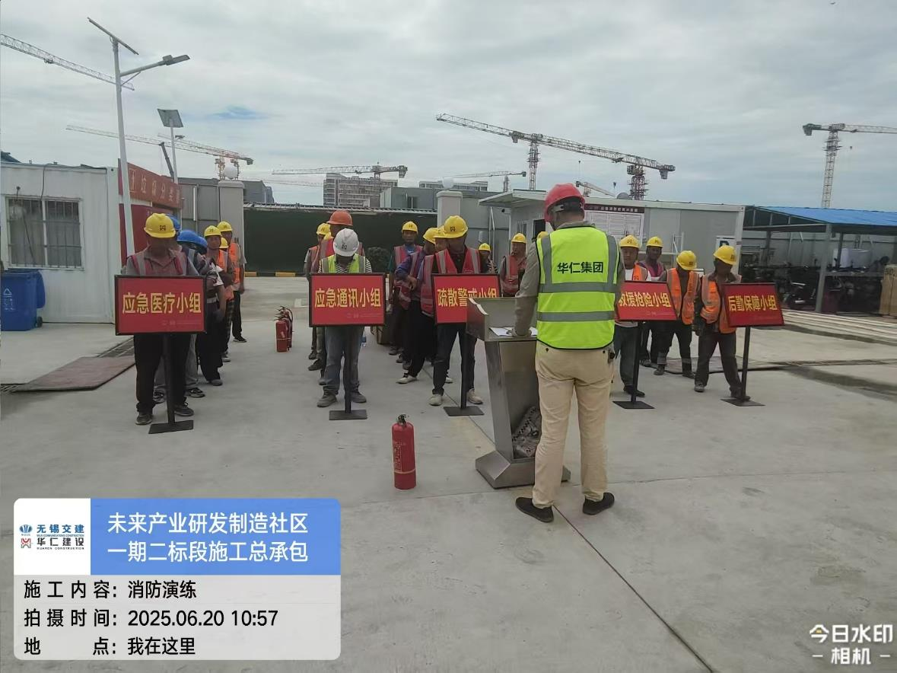

安全施工-高空防护
消防演练的终极目的，是将静态的消防知识、纸面的应急预案，转化为组织与个人在真实火灾威胁下的动态生存能力。
没有演练的预案是“一张纸”—— 人们不知道如何执行。
没有演练的培训是“空谈”—— 技能只停留在理论上。
没有演练的设施是“摆设”—— 可能关键时无法使用。
因此，一次成功的消防演练，其价值不在于过程的完美无缺，而在于暴露问题、锻炼队伍、修正体系，为应对真实的、不可预测的火灾事故做好最扎实的准备。它与之前提到的“不定期安全检查”相辅相成，共同构成了项目主动、动态、有韧性的安全防御体系。

Slide 21




安全施工-不定期抽查
从“静态合规”到“动态韧性”
定期检查像是“体检”，保证基础健康。
不定期检查 + 研讨 则像是 “免疫系统的持续巡逻与快速反应”。
它让项目部的安全管理从被动的、纸面的、应对式的状态，转变为主动的、现场的、预警式的动态管理。其最终目的不仅是避免罚款和事故，更是锻造一个能够自我发现、自我纠正、自我提升的、有韧性的安全管理系统，这是现代工程管理水平和企业核心竞争力的重要体现。

Slide 22


文明建设
依据《建设工程施工现场消防安全技术规范》等要求，在出入口、通道等关键位置统一、醒目设置应急消防疏散示意图；现场设置供应茶水的休息棚，提供充足的饮用水、防暑降温药品，并设置座椅供短暂休息。

Slide 23

文明建设
施工场地排水：沿建筑物四周、施工道路旁砌筑排水沟。并布设沉淀池，将污水引入沉淀池沉淀后排入市政管网。
现场围墙按照无锡市当地要求搭设，围墙宣传由业主统一策划。
生活区搭设、现场办公区位置场外另行搭设，全部为板房式宿舍，为上下两层，全部消防喷淋和烟感安装到位，食堂和厕所一层为彩钢板搭设并做好防台措施，生活区内不再设置明沟排水，全部暗埋管道，雨水经管道排入市政雨水井。
防台措施为20*20方管用钢丝绳前后封压连接到地面。

Slide 24






文明建设-环保举措
施工过程严格落实“六个百分之百”

Slide 25






文明建设-绿色工地
绿色工地的意义远超“不污染”的底线要求。它是建筑企业履行社会责任、规避政策风险、降低运营成本、并塑造未来竞争优势的战略选择。

Slide 26
3
优秀建造品质工程

Slide 27

工程时间节点

Slide 28




样板引路
工法样板及实体样板是项目质量控制的重要手段，通过实物展示各道工序，帮助工人理解复杂工艺，避免口头或文字交底的不足，对施工标准进行了统一，减少质量通病现象。
样板引路制度通过实物示范统一施工标准，提前预防质量通病，减少返工浪费，提升效率并节约成本。

Slide 29




样板引路
工法样板及实体样板是项目质量控制的重要手段，通过实物展示各道工序，帮助工人理解复杂工艺，避免口头或文字交底的不足，对施工标准进行了统一，减少质量通病现象。
样板引路制度通过实物示范统一施工标准，提前预防质量通病，减少返工浪费，提升效率并节约成本。

Slide 30

方案交底
工地质量方案交底绝不是一种形式或负担，而是将质量管理从“纸上谈兵”落实到“真抓实干”的桥梁，是事前控制中最关键的一环。 它的深度、针对性和有效性，直接决定了现场实际施工质量的下限。

Slide 31





举牌验收
根据无锡市锡建服[2021]9号文件《关于建筑工程实行举牌验收制度（试行）的通知》，要求无锡市市区范围内2021年10月1日起新开工的所有房屋建筑工程均应实行举牌验收制度。

Slide 32



资料整理成册
全过程记录： 记录了从原材料进场（合格证、复试报告）、到每道工序施工（检验批、隐蔽验收）、再到最终实体成型（试块强度、实测实量）的全过程质量信息。
问题溯源： 一旦工程某部位出现质量问题（如裂缝、渗漏），完整成册的资料可以像“病历本”一样，逆向追溯至原材料来源、施工班组、工艺参数、当时的气候条件等，快速定位问题根源。
隐蔽验收资料
材料抽检报告
资料整理成册

Slide 33
4
智慧工地科技应用

Slide 34


智慧工地
智慧大屏
人员管理

Slide 35


大型设备管理
塔机
升降机

Slide 36


视频监控
现场监控
冲洗台抓拍

Slide 37



节能环保
智能电表实时数据
智能水表实时数据
扬尘检测

Slide 38
5
党建引领

Slide 39


红色引擎
“支部建在项目上”。公司一直以来坚持项目党组织、党支部书记、党建工作制度与项目部管理架构同步建立、同步配备、同步落实，做到哪里有建设项目，党建工作就延伸到哪里，为项目生产经营与党建工作的同步开展提供了全方位的融入机制。从建立开始，项目就把红色理念引进工地带到一线职工身边，积极组织项目员工参加公司、分公司组织的各项党建活动，极大地增强了团队的凝聚力。同时项目党支部还开展各种红色观影、红色教育等活动，极大地激发了广大党员和职工的爱国情怀。

Slide 40

党支部活动
在鲜红的党旗下，全体党员干部身穿正装佩戴党徽，举起右拳，庄严宣誓，重温入党誓词，郑重许下“爱党报国”的庄重承诺。

Slide 41


红色教育
追寻红色足迹，砥砺初心使命 | 公司党支部红色主题教育之旅
让我们共同踏上旅程，在红色热土上接受思想淬炼，将学习所获转化为岗位建功的实际行动，以更饱满的热情与更坚实的担当，为推动公司高质量发展贡献先锋力量！

Slide 42



感谢阅审
敬请指正

